Slide 1
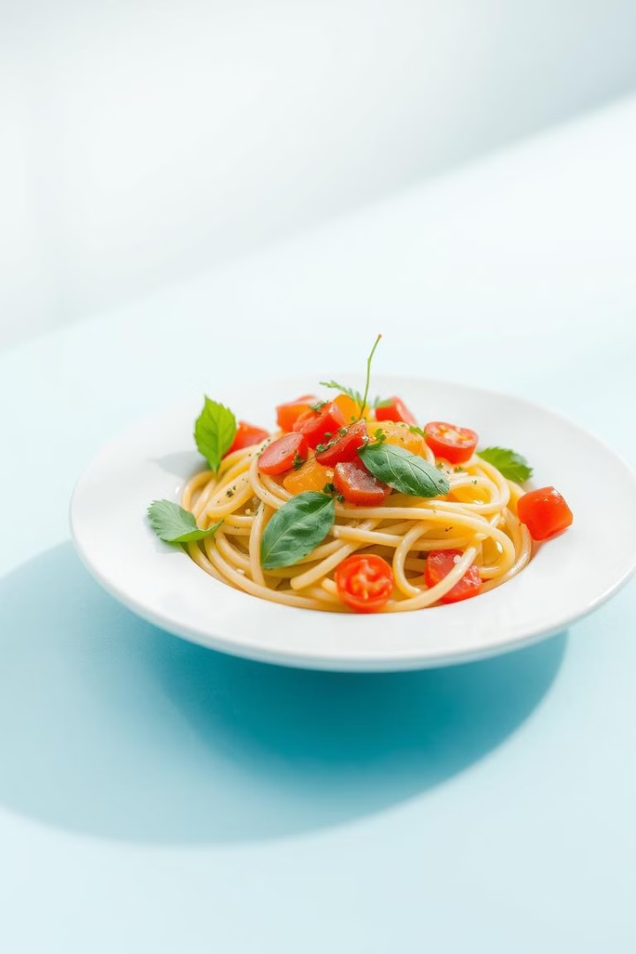
Cooking App:
Вкусные рецепты у вас под рукой

Slide 2
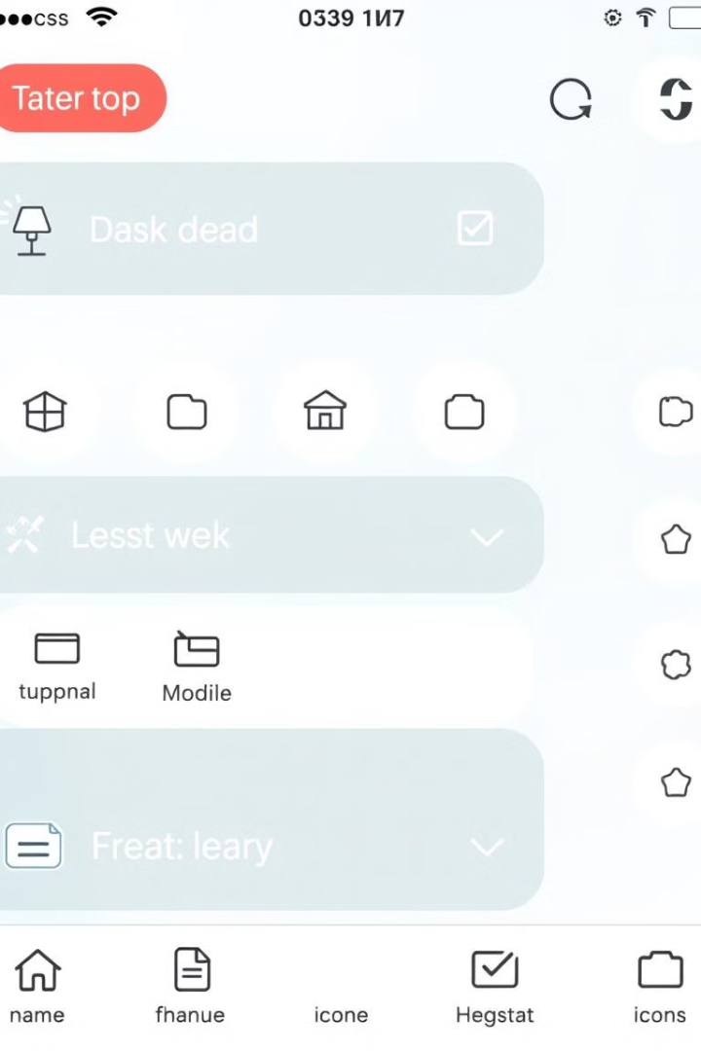
Интуитивно понятный интерфейс
Простая навигация
Интерактивный поиск
Наслаждайтесь удобством работы с интуитивно понятными меню и понятными категориями
Быстро находите рецепты, используя ключевые слова
Визуальная привлекательность
Привлекательные карточки рецептов с качественными
фотографиями

Slide 3
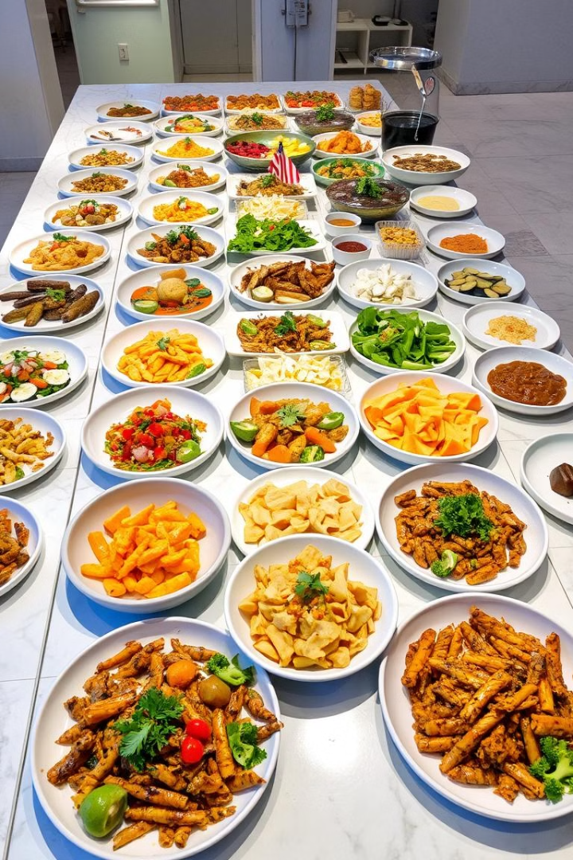
Большая база рецептов
Разнообразная
кухня
1
2
Диетические варианты
Откройте для себя широкий спектр интернациональных вкусов, от итальянского до мексиканского.
Найдите рецепты, соответствующие вашим диетическим потребностям, включая вегетарианские, веганские и безглютеновые блюда.
3
Случаи
Вдохновляйтесь рецептами для праздников и торжеств для особых случаев.

Slide 4
Персонализированное планирование питания
Создавайте индивидуальные планы
Списки продуктов
Отслеживать прогресс
Следите за потреблением пищи и корректируйте свой план по мере необходимости.
Планируйте свое питание, исходя из своих диетических предпочтений и графика.
Создавайте персонализированные списки покупок на основе вашего плана питания.

Slide 5
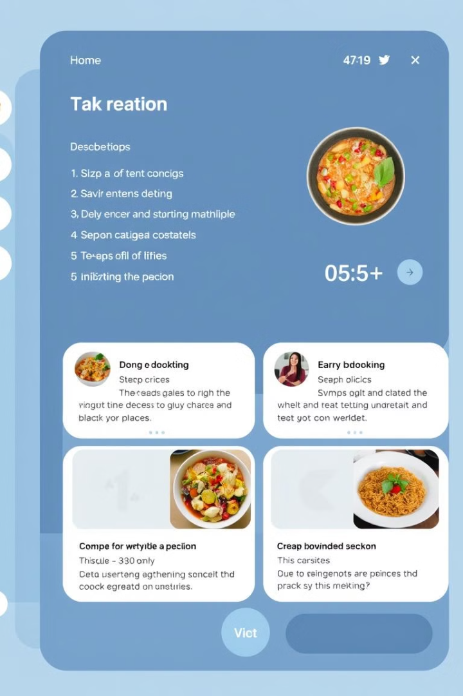



Пошаговые инструкции
Четкие шаги
Следуйте простым и понятным инструкциям с пронумерованными шагами.
Визуальное руководство
Просмотрите качественные фотографии, иллюстрирующие каждый этап рецепта.
Таймер
Установите таймеры, чтобы обеспечить правильное
время приготовления для каждого этапа.

Slide 6
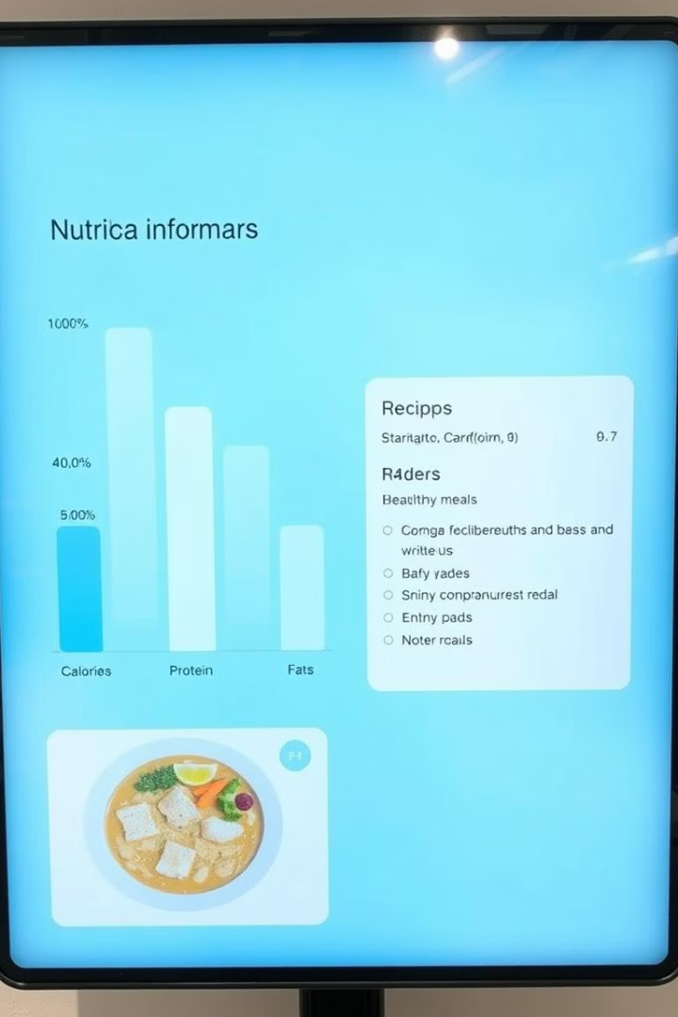
Питание и диетические фильтры
Фильтровать по калориям
Контролируйте потребление калорий с помощью индивидуальных фильтров.
Диетические ограничения
Легко найти рецепты, соответствующие вашим конкретным диетическим потребностям.
Пищевая ценность
Просмотрите подробную информацию о пищевой ценности для каждого рецепта.

Slide 7
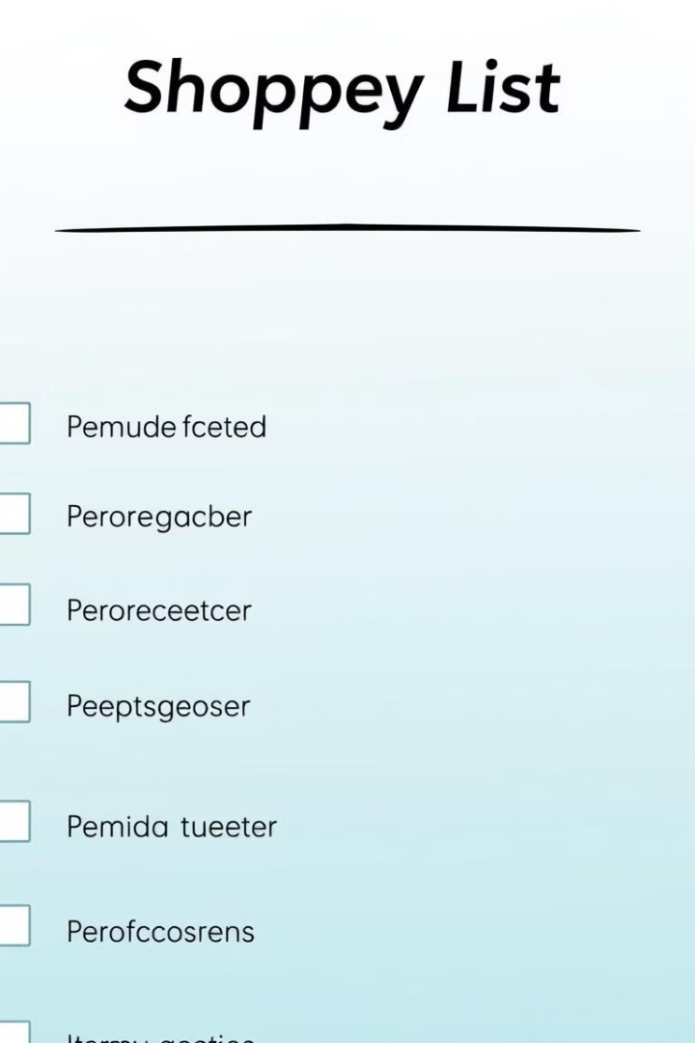
Бесшовные списки покупок
1
Автоматическая генерация
Создавайте списки покупок на основе выбранных
вами рецептов.
2
Организованные категории
Найдите ингредиенты, сгруппированные по категориям, для эффективных покупок.
3
Простое управление
Легко добавляйте или удаляйте элементы из
вашего списка.

